Slide 1





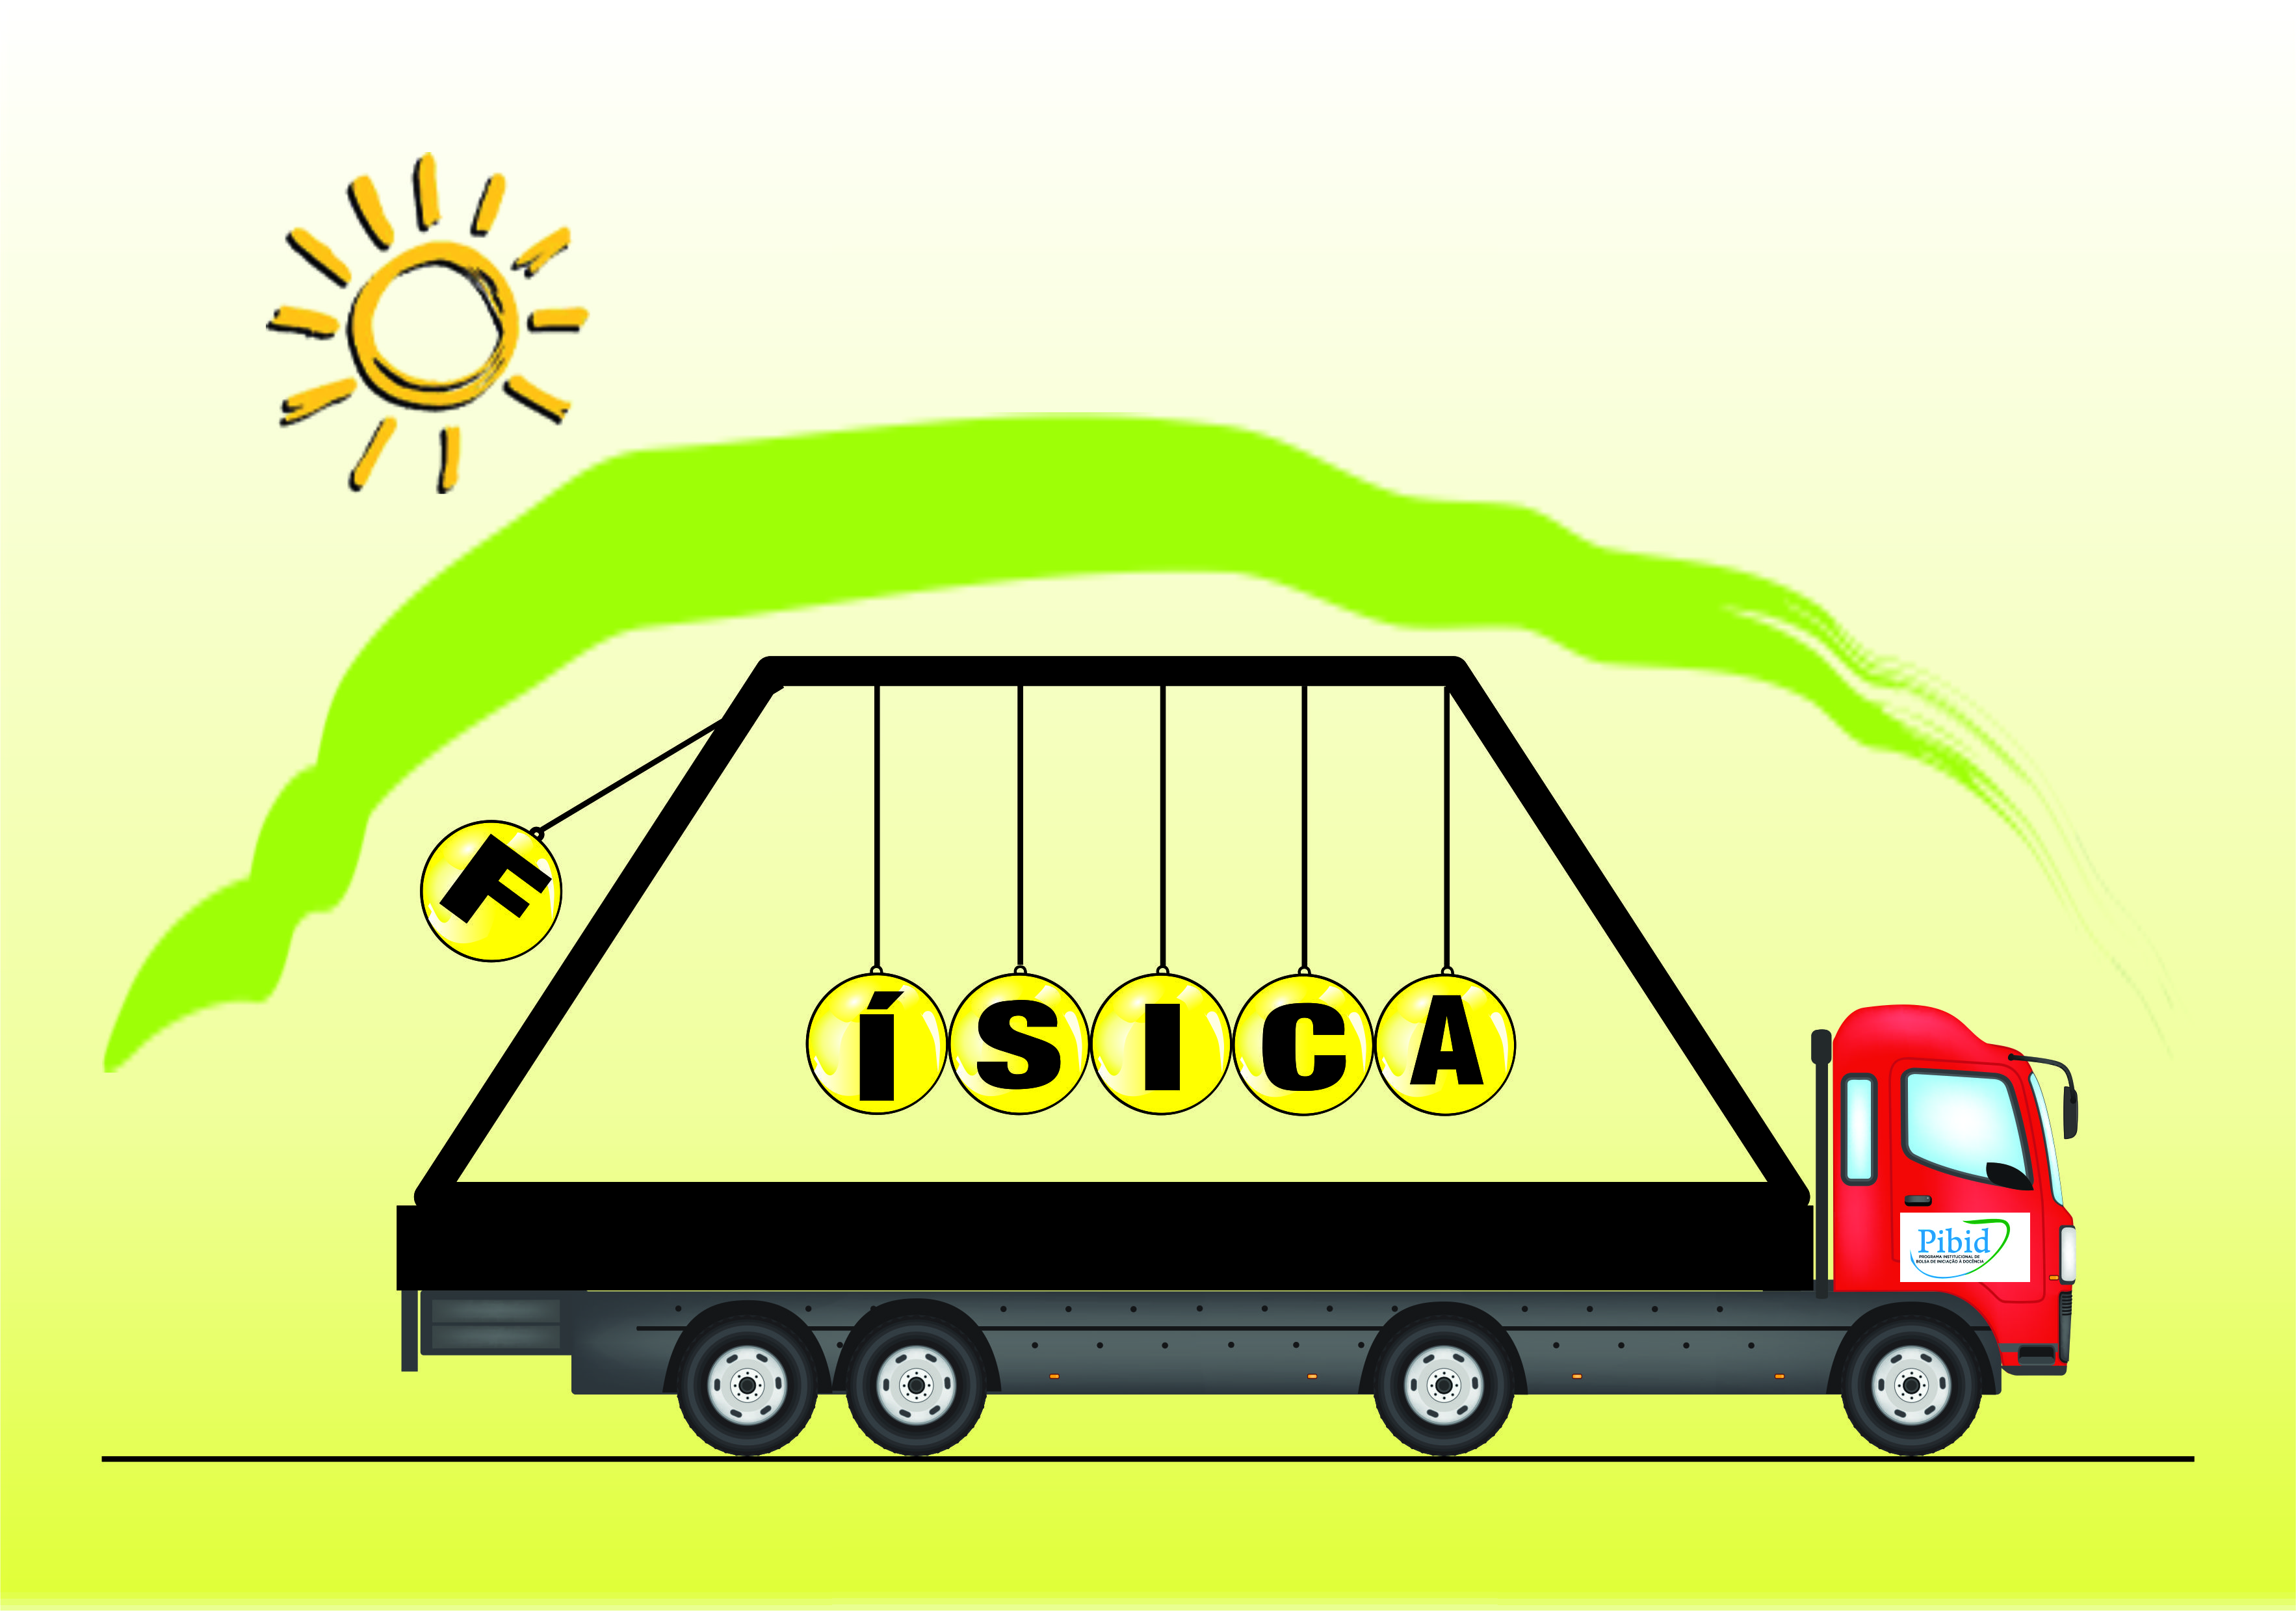
ENCONTRO DO PIBID E RESIDÊNCIA PEDAGÓGICA
(RE)SIGNIFICANDO A FORMAÇÃO DE PROFESSORES DE SERGIPE A PARTIR DAS EXPERIÊNCIAS DO PIBID
Josiely de Oliveira
Prof. Eliane S. Barreto Araújo
Prof. Dr. Cristiano teles Meneses
Prof. Dr. Tiago Nery Ribeiro

Slide 2
Subprojeto DFCI/PIBID/UFS
RELATO DE EXPERIÊNCIA SOBRE A CONSTRUÇÃO DE UM APARATO EXPERIMENTAL DE BAIXO CUSTO PARA DEMONSTRAÇÃO DO AMORTECIMENTO MAGNÉTICO EM UM PÊNDULO.

Slide 3
OBJETIVO
Construção e apresentação do aparato experimental;
Estudo do fenômeno das correntes de Foucault e amortecimento magnético de um pêndulo.

Slide 4
METODOLOGIA
Pesquisa bibliográfica;
Construção do experimento;
Desenvolvimento da apresentação teórica;
Apresentação.

Slide 5
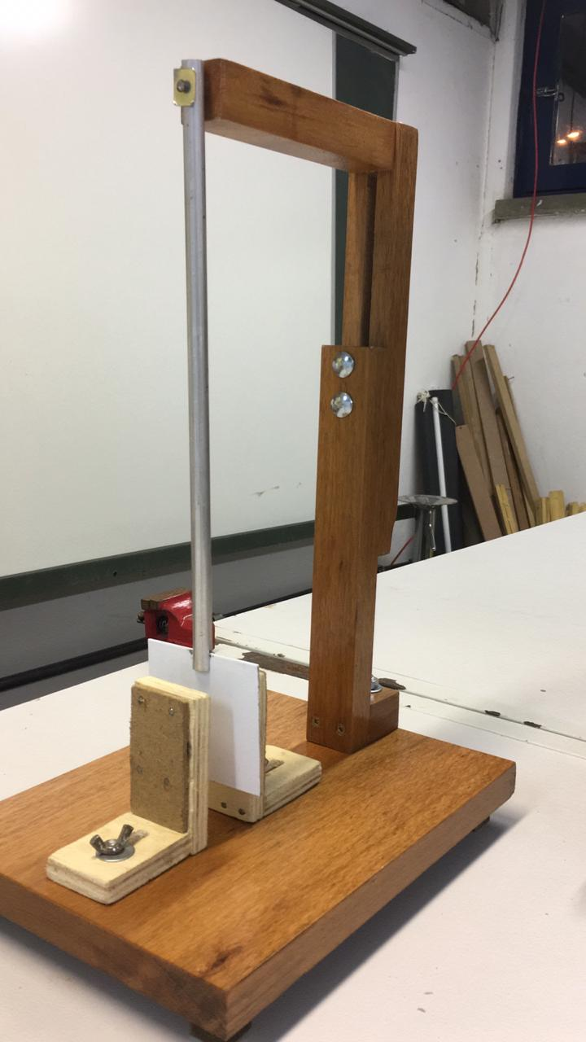
O APARATO EXPERIMENTAL

Slide 6
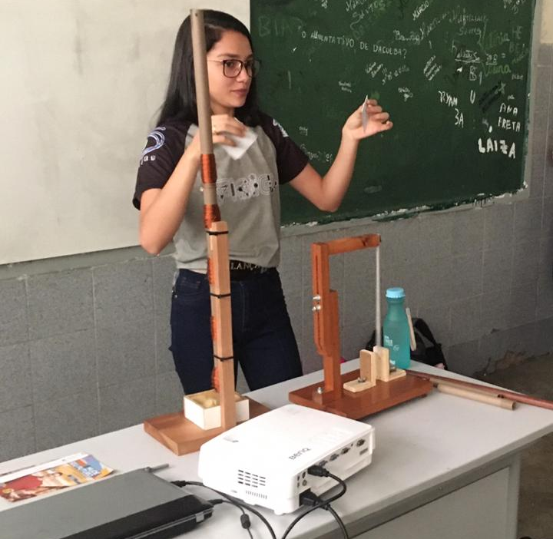
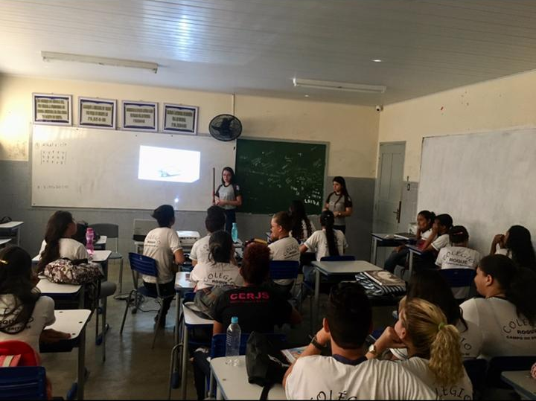
DESENVOLVIMENTO

Slide 7
ALGUMAS CONSIDERAÇÕES
Aparato experimental elaborado com materiais de baixo custo;
Análise prática e teórica de fenômenos físicos;
Praticidade;
Motivação;
Experiência.

Slide 8
Obrigada!
Supervisor Nedison Oliveira Dantas

